Slide 1

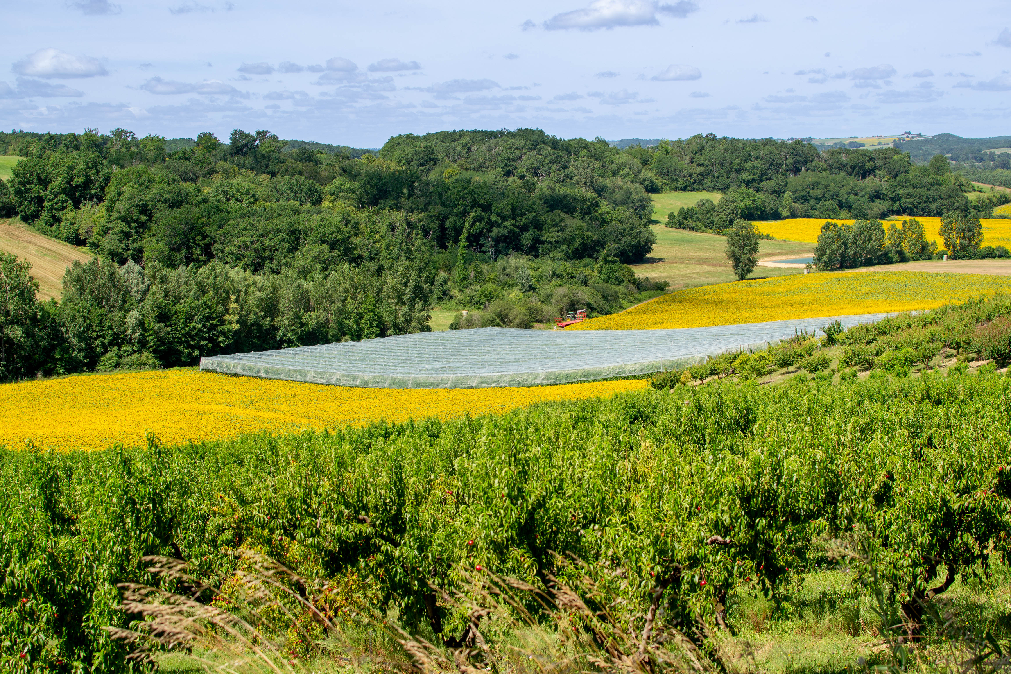


Commission n°2 «Installation-Transmission agricole & Transition écologique » du PAT Pays de Lafrançaise
Jeudi 20 Mars 2025 – LAFRANCAISE

Slide 2

Ordre du jour
Tour des actualités, quelques actions en cours du PAT
la mise en place du guichet agricole et visite de l’espace partenaires de la Communauté de communes et France Services
la présentation des actions ou événements et les modalités pour s'y inscrire, autour des sujets de transmission, installation et transition écologique – Focus sur Terres de Liens et les actions 2025 et 2026 à venir
Présentation de l’association SOLAAL et ses projets par Nicolas HUREL
- Echanges et points divers
Notes:
- dispositif de rapprochement des associations d'aide alimentaire et les agriculteurs dans le cadre de la lutte contre le gaspillage alimentaire.

Slide 3




Questionnaire agricole avec étudiants BTS 1ère année du Lycée Capou
C:\Users\PAT\Desktop\Questionnaire PAT - version mail.pdf
Visite des jardins partagés de Lafrançaise avec les étudiants BTS 2ème année et échanges sur PAT et souveraineté alimentaire
Lancement de la formation ADEFPAT sur Pôle Alimentaire et Solidaire – 13 février et 7 avril 2025
Et visite du restaurant solidaire Relai’VE de Moissac
Préparation et participation du PAT à la Fête de l’arbre coordonné le 18 mai 2025
Projection « Paysans du ciel à la terre » - cinéma Concorde à Moissac – 22 mai 2025 à 20h30 avec Asso CinéToyenne, Cinéma Concorde &
Préparation de l’évènement Festibio avec les partenaires sur « L’eau et les sols » – le 2 Août 2025

Slide 4
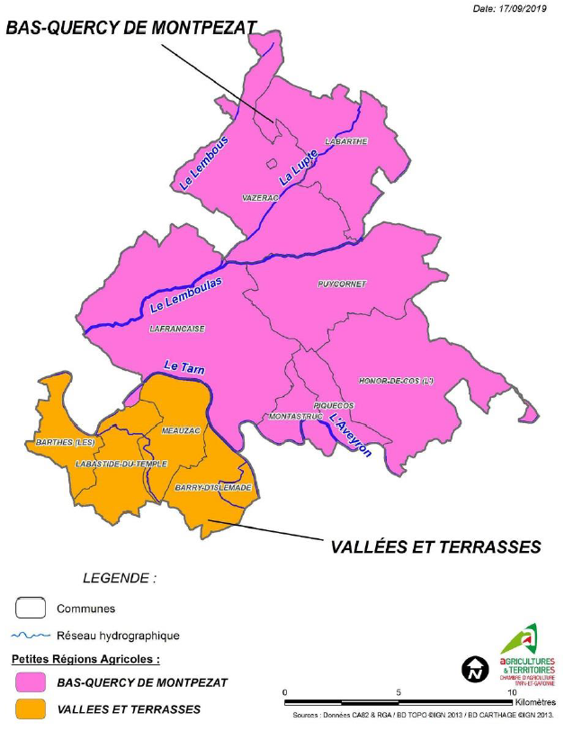


Les chiffres clés de l’agriculture
COMMUNAUTE DE COMMUNES DU PAYS DE LAFRANCAISE
221 km²
11 communes
11348 habitants – 51 hab/km²
5 454 ha de bois et forêts
800 ha Friches agricoles
268 exploitations (DDT 2023)
11 102 ha SURFACE AGRICOLE soit 50% de surface totale
47% GRANDES CULTURES
31% SURFACES EN HERBE ET FOURRAGES
14% CULTURES PERENNES, vergers maraichage, horticulture
8% GEL ou JACHERE
TARN et GARONNE
3718,3 km² - 195 communes
268 105 habitants en 2022
3662 exploitations agricoles
211 933 ha SAU
https://territoiresfertiles.fr/pat-de-la-communaute-de-communes-du-pays-de-lafrancaise
Notes:
Tendances nationales répercutées sur l’activité agricole du territoire,
Friches :
Toutes les communes du territoire sont concernées par les friches, les plus concernées sont :
-l’honor de Cos, 296 ha,
Lafrançaise, 150ha,
Puycornet : 96ha,
Piquecos 62 ha,
Ces données doivent être complétées par un diagnostic plus approfondi qui sera réalisé par le lycée agricole de Montauban et Moissac

Slide 5
Les chiffres clés de l’agriculture
Communautés de communes du Pays de Lafrançaise
268 exploitations agricoles dont
33% en circuits courts et 23 % en Agriculture biologique
Moyenne SAU de 32ha (Dépt 82 : 62ha)
chef d’exploitation : -24,3% depuis 10 ans ; 44% plus de 55 ans
1095 salariés de la production agricole
TRANSMISSION/INSTALLATION
34 Installations de chefs d’exploitations depuis 5 ans
42% taux de remplacement des chefs d’exploitations (moy sur 5 ans)
TARN et GARONNE
1 agriculteur sur 2 a plus de 55 ans
87 installés contre 158 départs (taux de remplacement de 55%)
Une installation pour presque 2 départs
TARN et GARONNE
3102 exploitations professionnelles
Dont 35% en société (280 GAEC et 637 EARL)
4269 chefs d’exploitation (29% de femmes)
Notes:
Dans le 82 : 1 agriculteur sur 2 a plus de 55 ans (1569/3102)
Dans 10 ans, la moitié des exploitations auront changé de main
Com Com Pays de Lafrançaise : 34 Installations de chefs d’exploitations depuis 5 ans, hors transferts entre époux
67 % d’exploitants de plus de 50 ans,
Plus de la moitié des exploitations à reprendre dans les 5 à 10 ans

Slide 6

Place aux échanges
Notes:
Quelques évènements repérés :
Fête de l’arbre : 18 mai 2025 à Lafrançaise
Festibio à Lafrançaise : aout 2025
Comice Agricole du Quercy Moliérain : 20 septembre 2025 à Puycornet (Auty, Labarthe, Molière, Puycornet et Vazerac)
Comice Agricole Lafrançaise : début septembre
Marché des producteurs et artisans de Meauzac-Barry d’Islemade

Slide 7
Lancement du guichet agricole
Post-installation
Au sein de la communauté de communes, 33 rue Mary Lafon, à Lafrançaise
3ème mardi de chaque mois – de 9h00 à 12h30
Un accueil café/thé sans rendez-vous à partir de 9h
Un espace d’accueil individualisé sur rendez-vous :
Avec des permanences Point Accueil Installation, Chambre Agriculture, ADEAR, Terres de liens, MSA
Deux permanences par mois en parallèle
Proposition d’un accompagnement de proximité et en transversalité des partenaires du département et/ou région
Installation
Transmission
Une réflexion, une question, un changement de vie, un défi à relever
Notes:
Quels sont les besoins identifiés de votre place, pour chacune des filières, pour chaque situation (installation, post installation, transmission…)

Slide 8
Place à la visite et aux échanges
Notes:
Quelques évènements repérés :
Fête de l’arbre : 18 mai 2025 à Lafrançaise
Festibio à Lafrançaise : aout 2025
Comice Agricole du Quercy Moliérain : 20 septembre 2025 à Puycornet (Auty, Labarthe, Molière, Puycornet et Vazerac)
Comice Agricole Lafrançaise : début septembre
Marché des producteurs et artisans de Meauzac-Barry d’Islemade

Slide 9
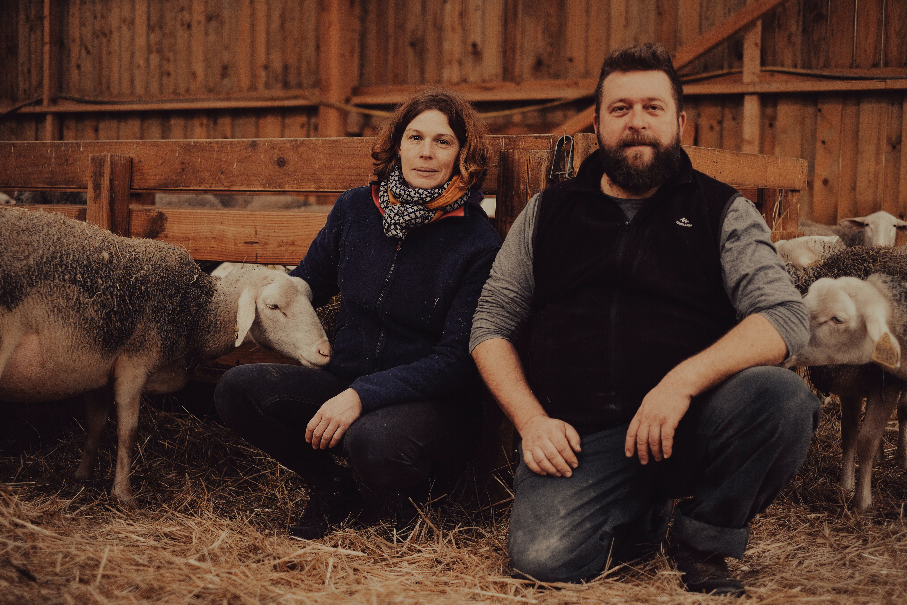

Terre
de Liens
PROTÉGER LES TERRES AGRICOLES
INSTALLER DES PAYSANS ET PAYSANNES
MOBILISER LES CITOYENS ET CITOYENNES
IMPLIQUER LES POUVOIRS PUBLICS
C:\Users\PAT\Desktop\Présentation actions TDL.pdf

Slide 10
Place aux échanges
Notes:
Quelques évènements repérés :
Fête de l’arbre : 18 mai 2025 à Lafrançaise
Festibio à Lafrançaise : aout 2025
Comice Agricole du Quercy Moliérain : 20 septembre 2025 à Puycornet (Auty, Labarthe, Molière, Puycornet et Vazerac)
Comice Agricole Lafrançaise : début septembre
Marché des producteurs et artisans de Meauzac-Barry d’Islemade

Slide 11

Présentation de SOLAAL
https://www.solaal.org/occitanie/
Notes:
Quelques évènements repérés :
Fête de l’arbre : 18 mai 2025 à Lafrançaise
Festibio à Lafrançaise : aout 2025
Comice Agricole du Quercy Moliérain : 20 septembre 2025 à Puycornet (Auty, Labarthe, Molière, Puycornet et Vazerac)
Comice Agricole Lafrançaise : début septembre
Marché des producteurs et artisans de Meauzac-Barry d’Islemade

Slide 12
Place aux échanges
Notes:
Quelques évènements repérés :
Fête de l’arbre : 18 mai 2025 à Lafrançaise
Festibio à Lafrançaise : aout 2025
Comice Agricole du Quercy Moliérain : 20 septembre 2025 à Puycornet (Auty, Labarthe, Molière, Puycornet et Vazerac)
Comice Agricole Lafrançaise : début septembre
Marché des producteurs et artisans de Meauzac-Barry d’Islemade

Slide 13




Planning du deuxième trimestre 2025
Enquêtes auprès des agriculteurs – Lycée Agricole Montauban
Commission Installation/Transmission & Transition écologique - 04/02
Commission Circuits courts et restauration collective 25/03
Présentation programme Lait et fruit à l’école 08/04
Soirée Conseil Agricole et Alimentaire
Février 2025
Mars 2025
Avril 2025
Mai 2025
Juin 2025
Commission 2 « Installation transmission & transition écologique 20/03
COPIL PAT 29/04
Rencontre avec la DRAAF Occitanie – Point PAT 12/02
Commission Santé Alimentation et Précarité
Commission Animation évènementiel PAT
Accompagnement au projet Aide alimentaire – étude du faisabilité 2025 session 1 – 07/04
Notes:
En 2018, la loi Egalim donne un nouveau cadre pour la restauration collective,
- Diagnostic territorial agricole et foncier – Chambre d’agriculture 82- Octobre 2019 ;
- Formation action « PROJET TOURISTIQUE DU LAFRANÇAISAIN » 2021 ;
- Enquête auprès des consommateurs du territoire sur leurs pratiques alimentaires, motivations et freins à l’achat de produits locaux, diagnostic des restaurations
collectives du territoire et entretiens auprès des restaurateurs commerciaux du territoire, Formation action ADEFPAT - 2022 /2023,
- Projet de territoire (diagnostic et phase de concertation et de validation), Diagnostic réalisé par la communauté de communes du Pays de Lafrançaise et la
concertation animée par les agences Néorama et 2 degrés – Janvier 2023 ;
- Rencontre des agents et élus communaux de la restauration collective en cours de réalisation pour réactualiser le diagnostic de 2022.

Slide 14

Une prochaine rencontre à l’automne 2025 ?
Présentation d’un dispositif, d’un projet, un éclairage sur un sujet agricole ?

Slide 15

Nous vous remercions pour votre attention !

